Slide 1
Kolektívne investovanie na Slovensku
Legislatívne novinky a dohľadové priority
Odbor dohľadu nad kapitálovým trhom
07.11.2024

Slide 2





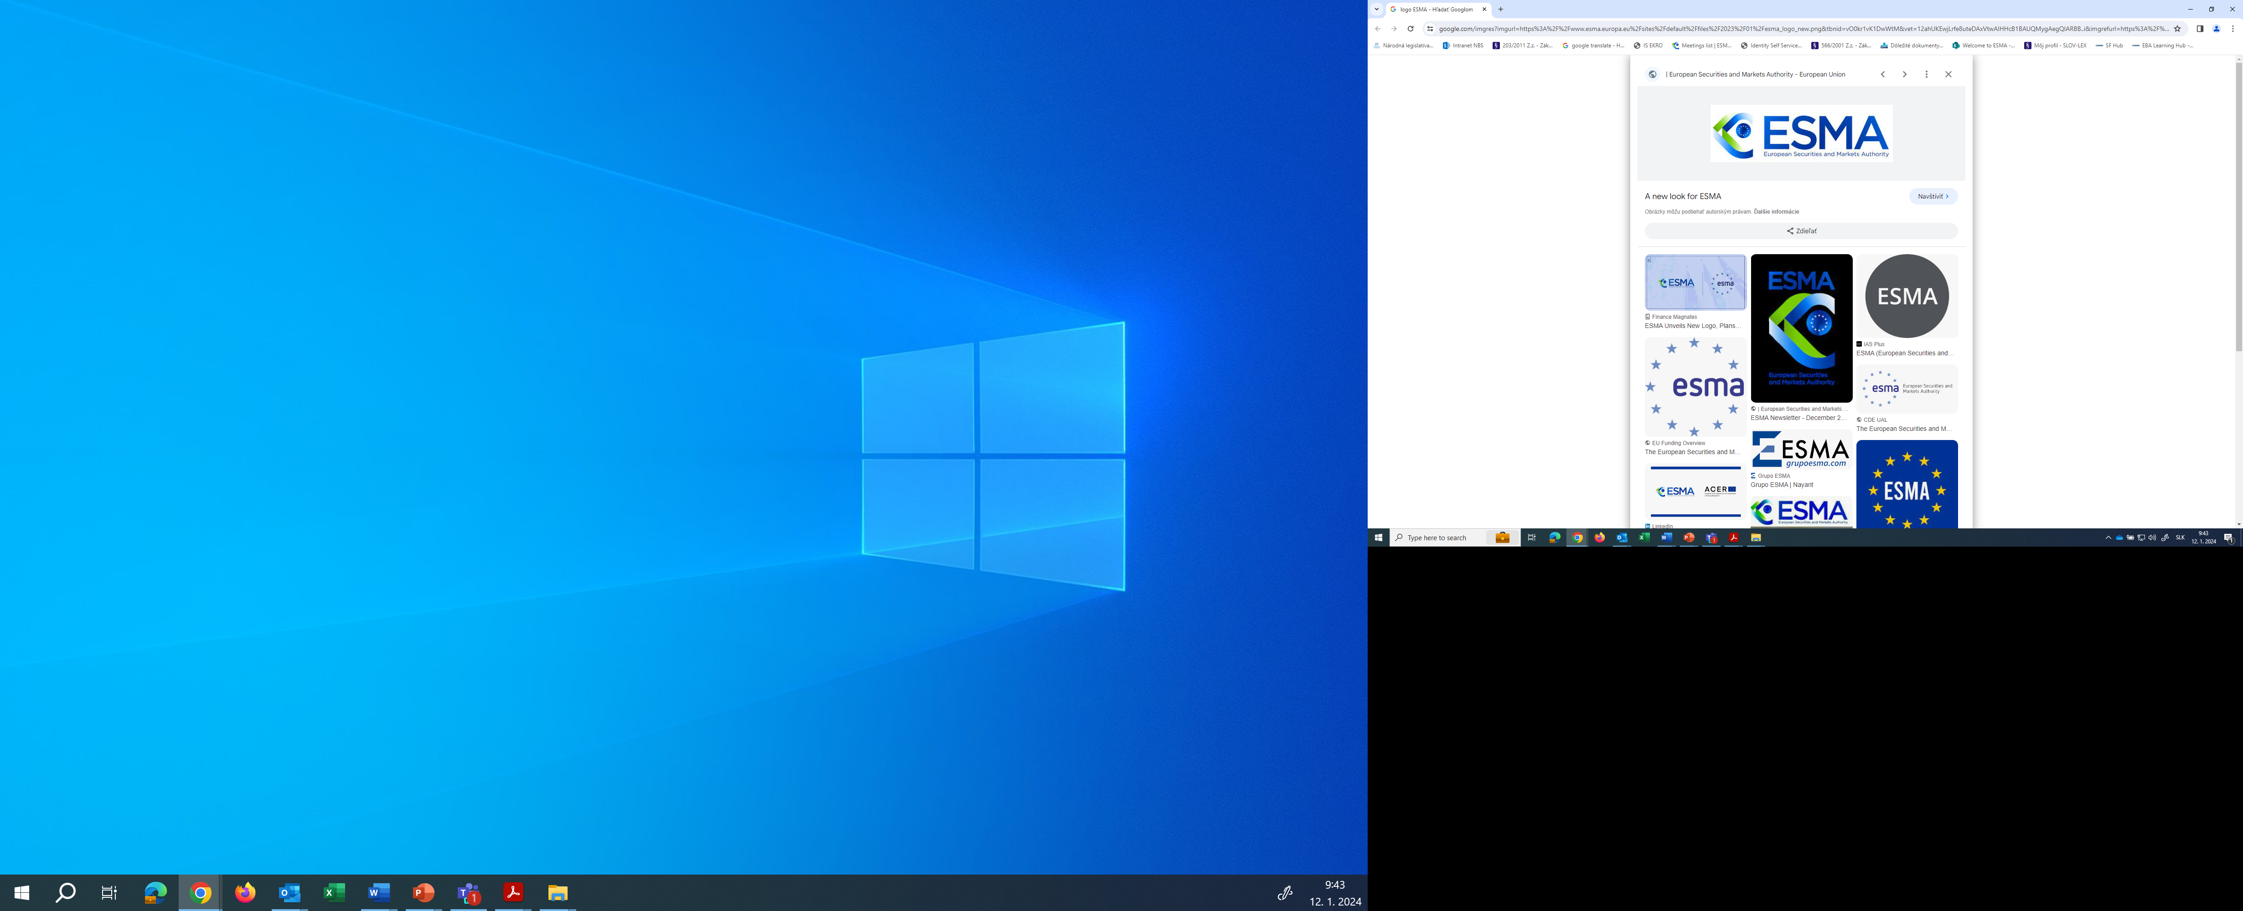
Prehľad aktuálnych zmien
Level 1
Level 2
ELTIF 2 RTS (EÚ) 2024/2759 (účinné od 26.10.2024)
Level 3
ESMA Usmernenia k názvom fondov
Konzultačný materiál k návrhu Q&A NBS k aplikácii zákona o kolektívnom investovaní na registrovaných správcov
novela nariadenia ELTIF účinná od: 10.01.2024 (nariadenie (EÚ) 2023/606)
novela AIFMD & UCITS (smernica EP a Rady (EÚ) 2024/927)
transpozícia do zákona č. 203/2011 Z.z („ZKI“) do 16.04.2026
Konzultačný materiál k návrhu stanoviska NBS k predplateným poplatkom
plánovaná novela oceňovacieho opatrenia (opatrenie NBS č. 13/2011)
nové formuláre pre oznámenia o cezhraničnej distribúcii alebo cezhraničnej správy AIF a UCITS (ITS 2024/910, RTS 2024/911, ITS 2024/2013, RTS 2024/912) zverejnené na webe NBS: Dohľad nad finančným trhom – Kolektívne investovanie – Cezhraničná distribúcia fondov
Plánuje sa novelizovať del. smernica o oprávnených aktívach v UCITS, transponovaná do opatrenia NBS č. 9/2011
Nová webstránka NBS - Dohľad nad finančným trhom– Udržateľné financie (ESG)
Zhrnutie legislatívy: ESG Legislatíva
Vyhľadávanie cez: Legislatíva dohľadu – Právo Európskej únie – Udržateľné financie

Slide 3
L1: NOVELA AIFMD / UCITS
Čo prináša posledná novela AIFMD & UCITS ?
Potrebné pravdepodobne novelizovať nasledujúce opatrenia:
Opatrenie č. 11/2018 o výkazoch AM
Opatrenie č. 1/2015 o predkladaní informácií správcami AIF na účely dohľadu a monitorovanie systémového rizika
Opatrenie č. 11/2011 o riadení rizík (v znení Op. 7/2015)
16.apríl 2024
16.apríl 2026
Apríl 2027
Apríl / Október 2025
Apríl 2029
Termín pre transpozíciu do ZKI 16.04.2026
2x správa o trhovej praxi v oblasti delegovania
2x RTS a 2x ITS k vykazovaniu na účely dohľadu
2x Usmernenia o právomociach NCA nariadiť pozastavenie vyplácania a vydávania PL
2x Usmernenia k názvom fondov
2x správa o konvergencii pri zbieraní údajov od AM za účelom predchádzania duplicitám
2x RTS k nástrojom na riadenie likvidity (LMTs),
2x usmernenia k LMTs a
1x RTS o požiadavkách pre AIF poskytujúci úvery, ktorý je otvoreného typu
2x správa k trhovej praxi AM pri účtovaní poplatkov (undue costs report)

Slide 4
Predbežná informácia
Hodnotenie pripomienok
Príprava novely
VPK –
Vnútorné pripomienkové konanie
MPK - medzirezortné pripomienkové konanie
Legislatívna rada vlády
Schválenie BR
Zverejnenie vo Vestníku NBS, ZZ
PPK –
predbežné pripomienkové konanie
L2: Novela opatrenia NBS č. 13/2011
Novela oceňovacieho opatrenia
Opatrenie: Opatrenie NBS z 8.11.2011 č. 13/2011 o spôsobe určenia hodnoty majetku
Návrh účinnosti novely: 01.07.2025
Predmet zmeny:
  Realitné fondy:
  zavedenie povinnej 5 ročnej rotácie nezávislých oceňovateľov pri určení hodnoty nehnuteľností.
  rozšírenie okruhu nezávislých oceňovateľov uznaných Národnou bankou Slovenska o oceňovateľov zapísaných v zozname RICS.
  Určenie hodnoty CP:
  Spresnenie, akým spôsobom môže správcovská spoločnosť určiť s odbornou starostlivosťou cenu dlhového CP, ak trhová cena je zverejnená, ale nezodpovedá cene, ktorú možno za štandardných podmienok pri obchode s CP dosiahnuť (kompozitná cena).
  precizovanie povinnosti správcovskej spoločnosti v nadväznosti na del. nariadenie Komisie (EÚ) 231/2013 a ZKI vo vzťahu k určeniu teoretickej ceny na základe prijatého modelu oceňovania.
  Iné:
  V prípade vyhlásenia konkurzu na majetok dlžníka alebo emitenta bude pre určenie hodnoty príslušného aktíva postačovať predchádzajúca dohoda správcovskej spoločnosti a depozitára a až následné informovanie NBS.
27.08.2024 – 27.09.2024
Október 2024
November 2024
December 2024
Január 2025
1Q2025
TBD stretnutie
s SASS

Slide 5
L3: Stanovisko NBS k predplateným poplatkom
Verejná konzultácia
Materiál: konzultačný materiál k návrhu stanoviska NBS k predplateným poplatkom
Obdobie: 07.05.2024 - 30.06.2024.
Počet pripomienkujúcich subjektov:
  15 aktívnych na finančnom trhu (asociácie, finanční agenti, OCP)
  0 združení zastupujúcich spotrebiteľov
Na základe akceptovaných a čiastočne akceptovaných pripomienok NBS upravila jednak štruktúru ako aj obsah návrhu Stanoviska.
Neprimerané predplatené poplatky
Akceptovateľné predplatené poplatky
Predplatené poplatky
Verejná konzultácia
Hodnotenie pripomienok
Úprava Stanoviska
Verejné vyhodnotenie pripomienok
Interné schválenie a zverejnenie Stanoviska
Uplatňovanie Stanoviska
Pripomienky „fatal flaws“
07.05.2024 – 30.06.2024
01.07.2024 – 10.10.2024
25.10.2024
11.11.2024 – 18.11.2024
Po 18.11.2024
Po 01.01.2025

Slide 6
Dohľady na mieste v realitných fondoch
CIEĽ
Preveriť najmä nasledujúce oblasti:
VZORKA
3 správcovské spoločnosti a
VYHODNOTENIE DOHĽADU
Správcovské spoločnosti disponujú dostatočným personálnym a organizačným vybavením.
(i) obchodný model a stratégie realitných fondov,
(ii) postupy oceňovania nehnuteľností,
(iii) znalci,
(iv) finančná situácia v realitných spoločnostiach,
(v) identifikovanie a riadenie rizík v realitných fondoch,
(vi) zmluvné vzťahy a
(vii) riadenie likvidity
3 realitné fondy
Identifikovali riziká a zaviedli primerané opatrenia na ich riadenie.
Riziká v realitných fondoch budeme naďalej monitorovať z dôvodu vysokého objemu investícií a počtu investorov ako aj vývoja v realitnom sektore.
Poznatky získané z dohľadu na mieste budú využité aj v pripravovanej revízii tzv. oceňovacieho opatrenia pre fondy kolektívneho investovania a do budúcnosti aj pri diskusiách o rozšírení súčasného výkazníctva o informácie o podnikaní realitných spoločností vlastnených realitnými fondmi.
Prečo v SR nedošlo k rovnakej situácii ako v iných štátoch EÚ?
Prečo realitné fondy nemuseli znižovať hodnotu aktív?

Slide 7
Spoločná dohľadová aktivita (CSA)
Riziká udržateľnosti a zverejňovanie informácií (ESG)
CIEĽ
Preveriť najmä nasledujúce oblasti:
VZORKA
5 správcovských spoločností a
VYHODNOTENIE CSA
Neboli zistené významné porušenia.
Integrácia rizík ohrozujúcich udržateľnosť a faktory udržateľnosti
Prevádzkové podmienky, administratívne postupy, kontrolné mechanizmy a organizačné požiadavky
Transparentnosť zverejnení
Zverejnenia na úrovni spoločnosti (entity level)
Zverejnenia na úrovni produktov (product level)
Riadenie rizík
13 UCITS fondov (100% pokrytie trhu)
Limity personálnych a ekonomických zdrojov lokálnych správcovských spoločností a s tým spojená závislosť na dátach a nastaveniach v skupine.
Nutná podpora lokálnych správcovských spoločností od medzinárodnej konsolidovanej skupiny pri implementácií ESG regulácie
Dôležitosť správnosti dát a výberu ich poskytovateľov.
Finálna správa ESMA má byť zverejnená na jar 2025.
Následne plánujeme výsledky CSA diskutovať so správcovskými spoločnosťami detailnejšie.

Slide 8
Jednorazový zber údajov o nákladoch
NCA zašlú ESMA vzorku správcov, fondov a distribútorov
ESMA zašle NCA konečný zoznam fondov za celú EÚ, ktoré budú predmetom zberu
Začiatok zberu údajov od správcov a distribútorov
Lehota na zaslanie údajov z NBS do ESMA
Riešenie prípadných problémov s dátovou kvalitou a otázok od ESMA k dátam
Lehota na zaslanie údajov do NBS
Podľa smernice 2024/927, ktorá novelizuje smernice UCITS a AIFMD, má ESMA do 16.10.2025 zaslať Komisii, Parlamentu a Rade správu hodnotiacu výšku poplatkov, ktorú znášajú investori do fondov a jej odôvodnenie
Na tento účel ESMA spúšťa jednorazový zber údajov o všetkých nákladoch, ktoré sú účtované klientom investujúcich do fondov, či už zo strany správcov fondov alebo ich distribútorov
Vzorka na základe kritérií definovaných ESMA:
  všetky správcovské spoločnosti v SR (100% pokrytie trhu)
  5 najväčších bánk a 5 najväčších OCP, ktorí distribuujú fondy v SR
  ďalších 5 bánk alebo OCP podľa výberu národného orgánu
  3 najväčší sprostredkovatelia, ktorí distribuujú fondy v SR
Do 25.10.2024
Do 13.11.2024
15.11.2024
14.02.2025
28.02.2025
Marec 2025

Slide 9


Diskusia
Ďakujem za pozornosť.

